Slide 1
CSS Lay-out
Flexbox – Float - Position

Slide 2
Inhoud
Flexbox
Flex container
Flex items
Absolute & relative flex
Flexbox en margin: auto;
Float
Position

Slide 3
Lay-out
De normale flow (position: static) van een pagina stapelt alle block elementen op elkaar. Elk block element begint op een nieuwe lijn. Zelfs als de breedte van een element wordt aangepast (verminderd) zal een onderliggend element niet deze ruimte innemen, tenzij men ingrijpt in de normale flow.

Slide 4
Lay-out
De normal flow (position: static) is duidelijk niet de meest sexy layout.
Om de normal flow te doorbreken heeft men de volgende mogelijkheden:
grid lay-out: vorige les
flexbox lay-out: flex
float lay-out: float
relatieve positionering
absolute positionering
fixed positionering

Slide 5
Flexbox
Gebruik Mozilla Firefox.

Slide 6
Inleiding
Flexbox is een één dimensionele manier in CSS om delen van je webpagina eenvoudig te lay-outen in rijen en/of kolommen
Lost moeilijkheden zoals verticaal centreren in “gewone CSS” op.
Basisidee: elementen positioneren langs assen.
Er is een main axis en een cross axis.
We spreken niet meer van links en rechts of van horizontaal en verticaal.
De main axis loopt default horizontaal van links naar rechts en de cross axis verticaal van boven naar onder.

Slide 7
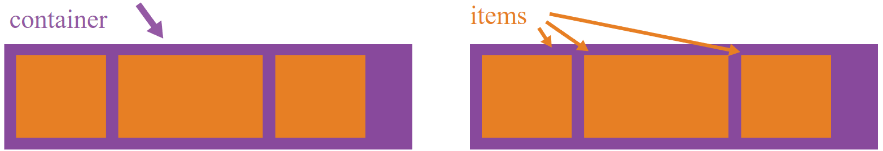
Flex container
Er is steeds een omvattende container.
De rechtstreekse children van deze omvattende container zullen op flexibele wijze getoond zullen worden: flex items
CSS property om van de omvattende container een flexbox te maken is: display: flex; (block) of display: inline-flex; (inline). Dit zorgt ervoor dat de rechtstreekse children flex-items worden. Deze volgen niet meer de standaard lay-out.

Slide 8
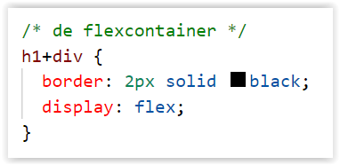
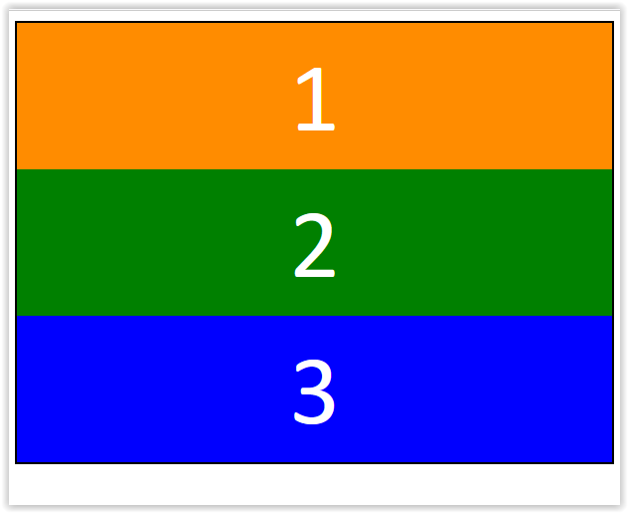
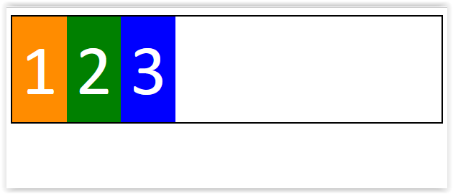
Flex container
01-Flexbox/container
Normal lay-out
Flexbox lay-out: display: flex;

Slide 9
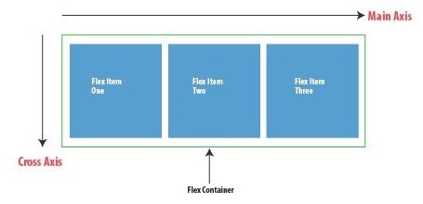
Flex containers
Flex containers hebben een main axis en een cross axis
Standaard gaat de main axis van links naar rechts en de cross axis van boven naar onder
Wordt aangepast met flex-direction property
De container wordt opgevuld langs de main axis.

Slide 10
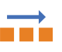

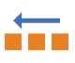

Flex containers: flex-direction
De richting van de main axis kan gewijzigd worden door de flex-direction:
flex-direction: row; (default value)
flex-direction: column;
flex-direction: row-reverse;
flex-direction: column-reverse;

Slide 11
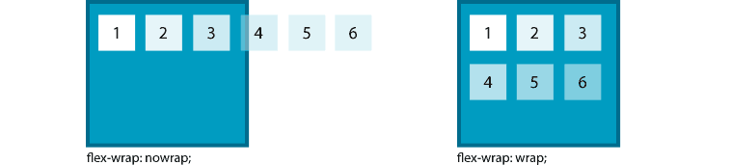
Flex containers: flex-wrap
Indien de container de flex-items niet meer langs de main-axis kan plaatsen (te weinig ruimte) vallen de flex-items standaard buiten de flex container.
Kan gewijzigd worden met flex-wrap
flex-wrap: nowrap; (default value)
flex-wrap: wrap;
flex-wrap: wrap-reverse;

Slide 12
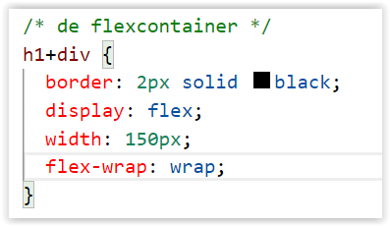
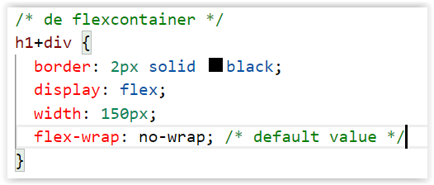
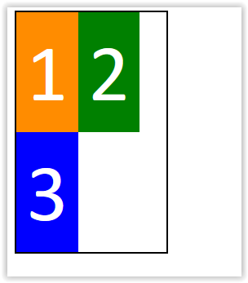
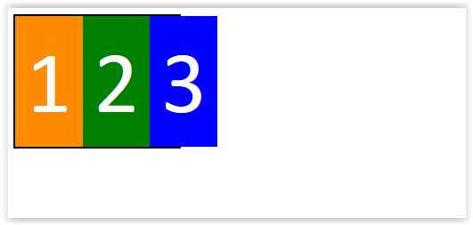
Flex containers: flex-wrap
01-Flexbox/container

Slide 13
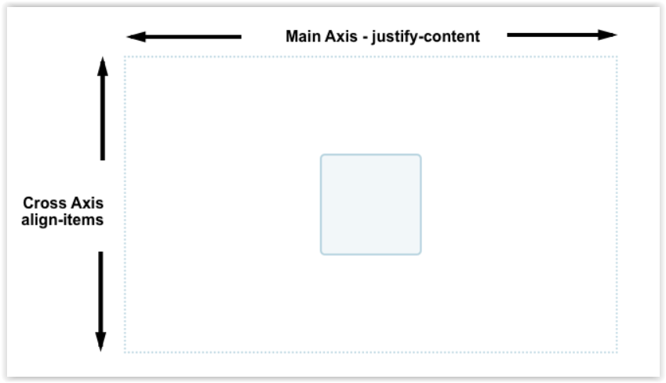
Flex container.
Items uitlijnen:
langs de main-axis: justify-content
langs de cross-axis: align-items

Slide 14
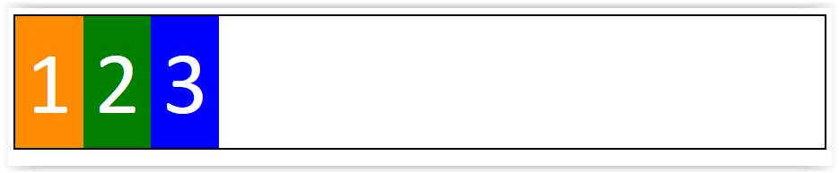
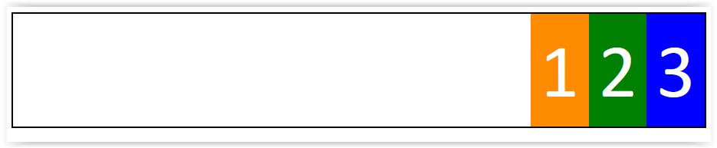
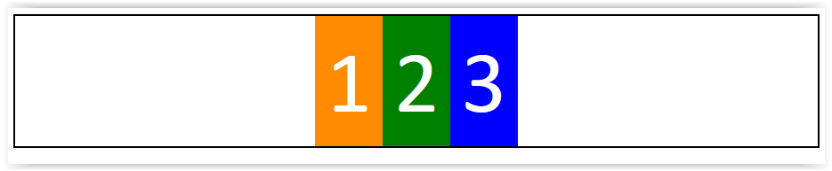
Flex containers: justify-content
Items positioneren langs main axis met justify-content
justify-content: flex-start; (default)
justify-content: flex-end;
justify-content: center;

Slide 15
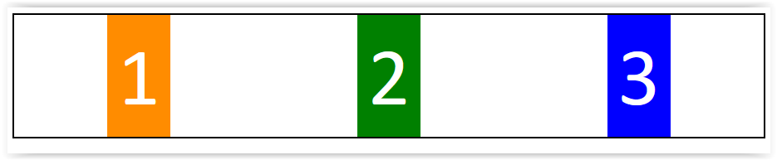
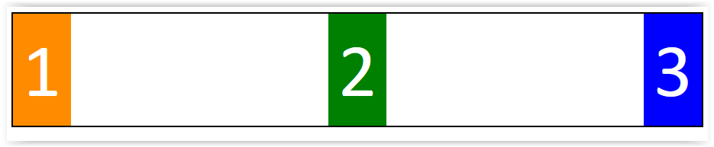
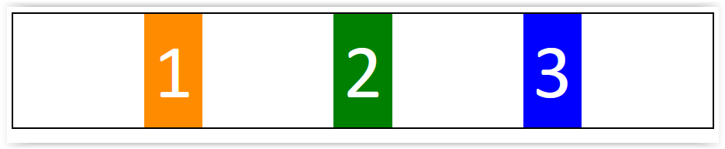
Flex containers: justify-content
justify-content: space-around; Rond elk item evenveel witruimte
justify-content: space-between; Tussen elk item evenveel witruimte
justify-content: space-evenly; Voor, na en tussen elk item evenveel witruimte

Slide 16
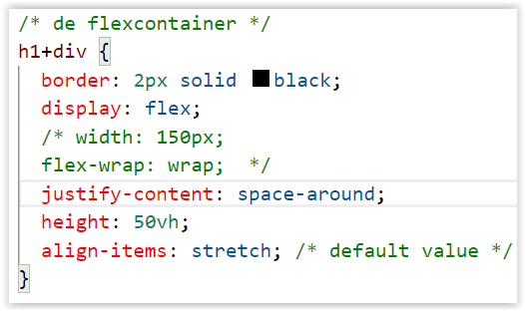
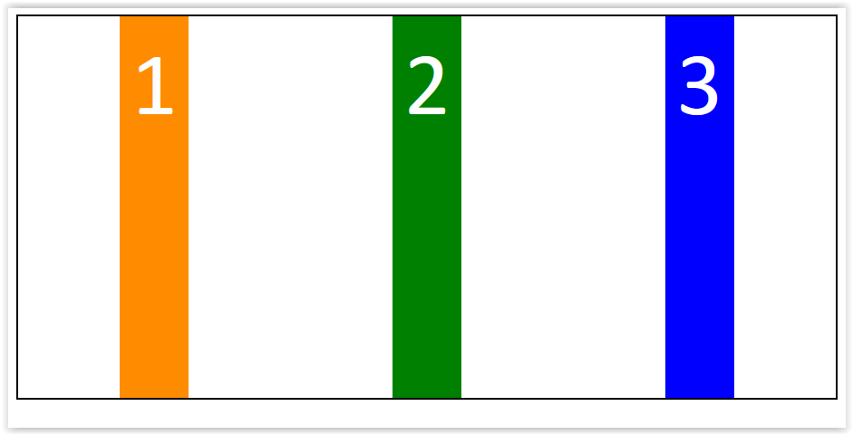
Flex containers: align-items
Items positioneren langs cross axis met align-items
align-items: stretch; (default)

Slide 17
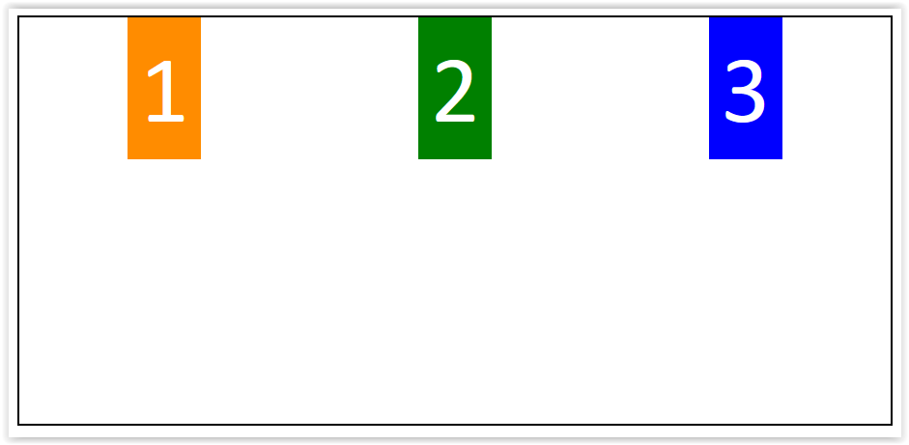
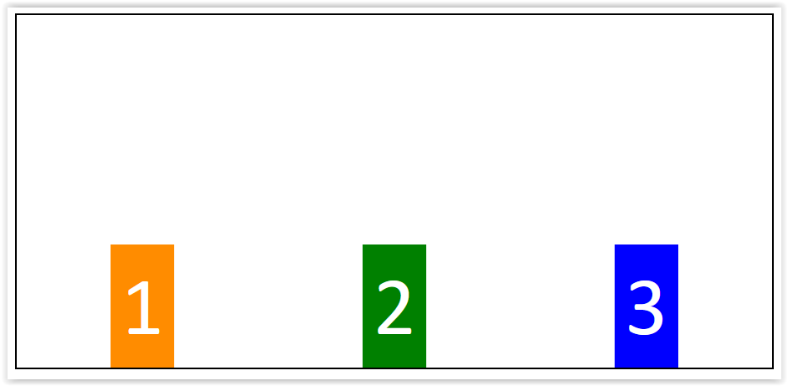
Flex containers: align-items
Items positioneren langs cross axis met align-items
align-items: flex-start;
align-items: flex-end;

Slide 18
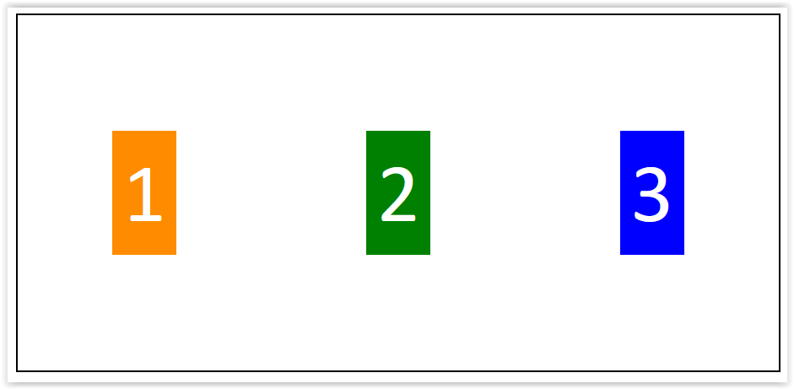
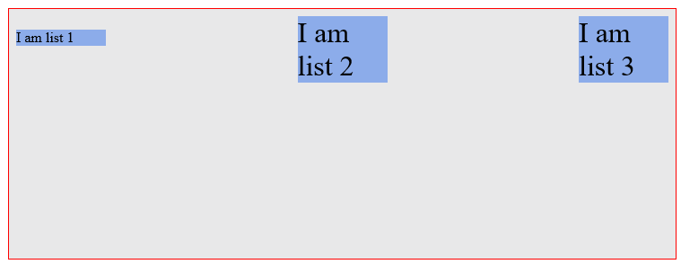
Flex containers: align-items
align-items: center;
align-items: baseline;
aligneert items volgens “onderkant” tekst.

Slide 19
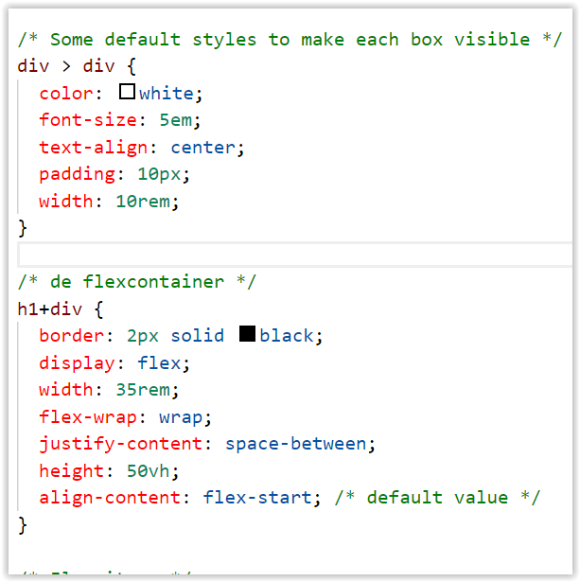
Flex containers: align-content
Distributie van de ruimte langs de cross-axis met align-content. Deze eigenschap heeft geen effect op single-line containers.

Slide 20
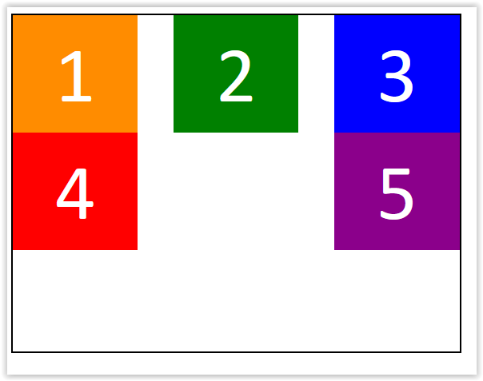
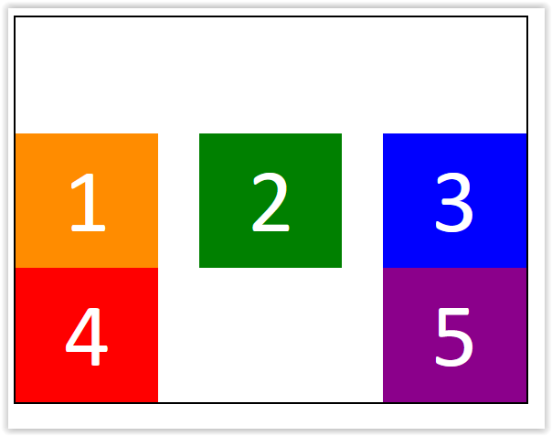
Flex containers: align-content
align-content: flex-start; (default)
align-content: flex-end;

Slide 21
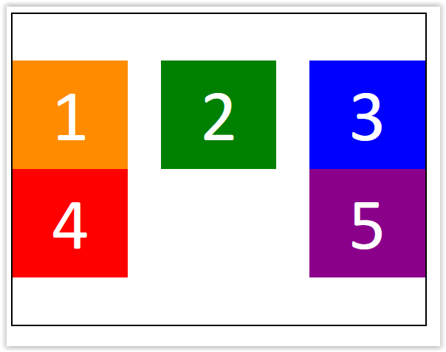
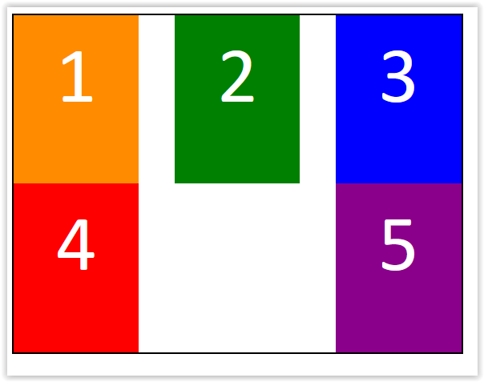
Flex containers: align-content
align-content: center;
align-content: stretch;

Slide 22
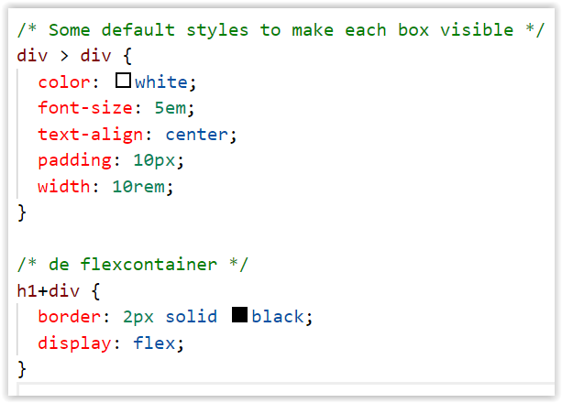
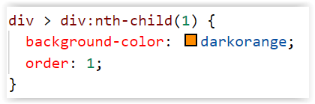
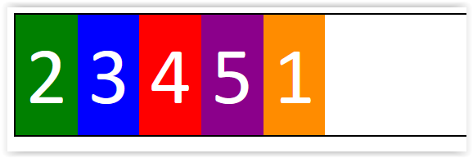
Flex items: order
01-Flexbox/Items
Volgorde waarin de items getoond worden wijzigen, zonder HTML aan te passen
Standaardwaarde is 0
Items worden geordend van klein naar groot.

Slide 23
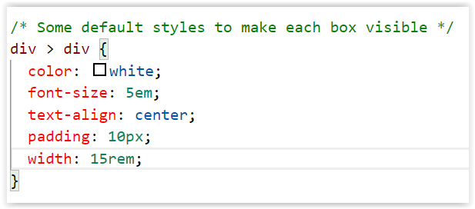
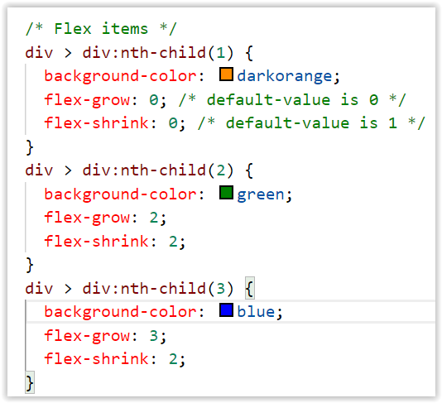
Flex items: flex-grow & flex-shrink
flex-grow en flex-shrink bepalen hoeveel een item mag groeien/verkleinen als er extra plaats is in de container
Waarde: getal
0: niet groeien
positief: groei in verhouding met andere items

Slide 24
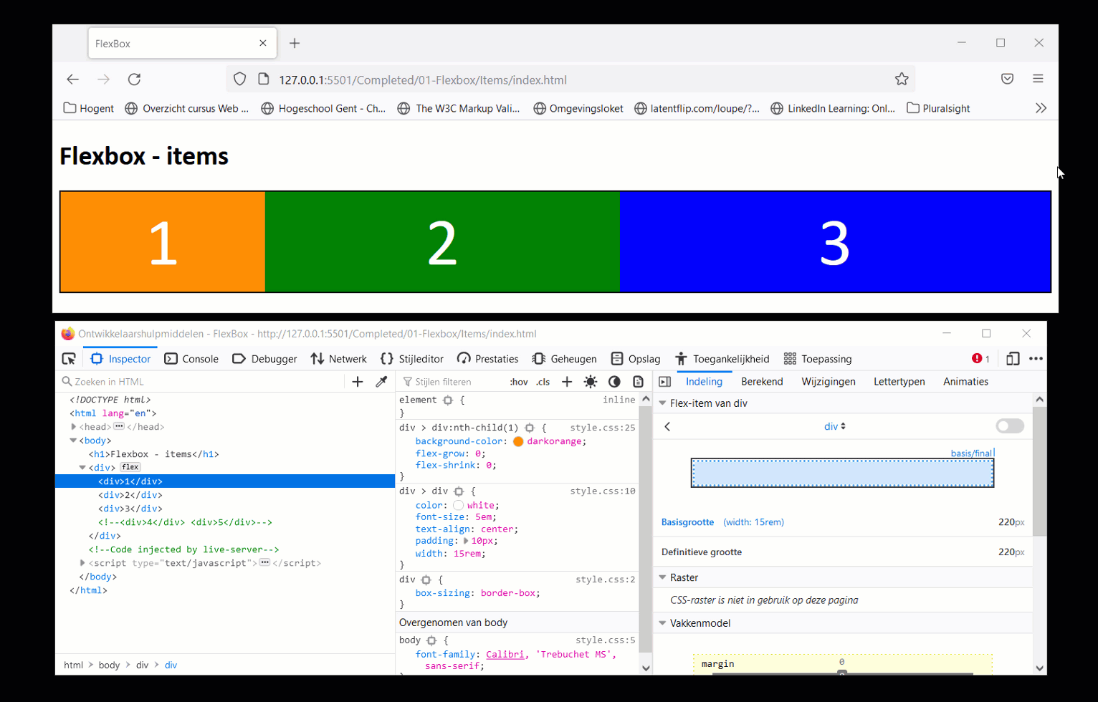
Flex-items: flex-grow/flex-shrink

Slide 25
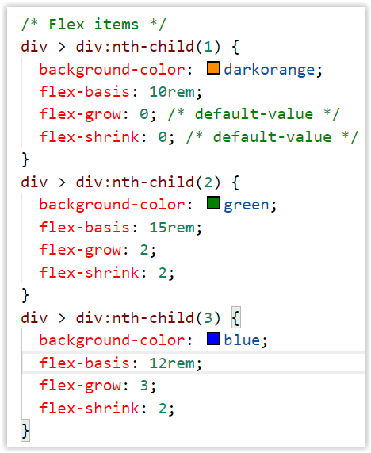
Flex items: flex-basis
flex-basis bepaalt de initiele grootte van een item voordat flex-grow en flex-shrink worden toegepast.
flex-basis: auto; - default value. Width en height van het item is de flex-basis.
Let op: flex-basis heeft steeds voorrang op ingestelde width voor het item.
Notes:
https://stackoverflow.com/questions/34352140/what-are-the-differences-between-flex-basis-and-width
-> flex-basis bepaalt plaats op main axis. Kan dus hoogte zijn bij direction: column;

Slide 26
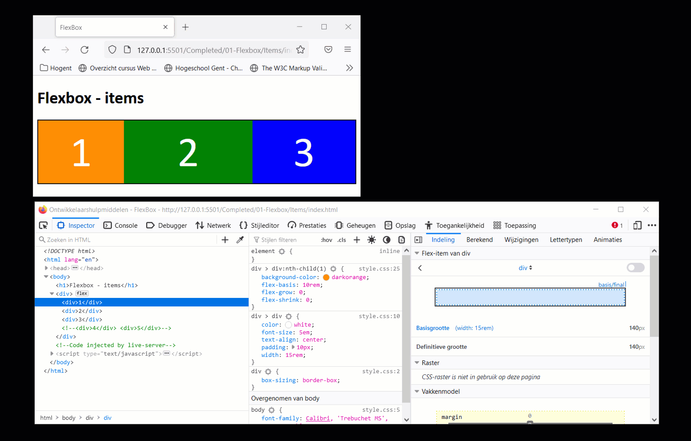
Flex-items: flex-basis

Slide 27
Flex items: flex - shorthand
De flex property laat je toe flex-grow, flex-shrink en flex-basis in een keer te definieren
flex-grow: 2; flex-shrink: 1; flex: 2 1 auto; flex-basis: auto;

Slide 28
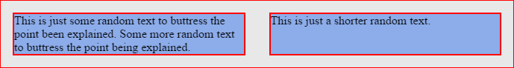
Flex items: absolute flex
Absolute flex items: ingenomen ruimte enkel bepaald door Flexbox
flex: 1 1 0;
item mag groeien, mag verkleinen, en er wordt geen ruimte bepaald op voorhand
Notes:
PAT: Figuur 7 bij https://www.w3.org/TR/css-flexbox-1/#flex-property

Slide 29
Flex items: relatieve flex
Relative flex items: ingenomen ruimte enkel bepaald door grootte inhoud
flex: 1 1 auto;
item mag groeien, mag verkleinen, maar ruimte wordt eerst automatisch bepaald door inhoud
Notes:
PAT: Figuur 7 bij https://www.w3.org/TR/css-flexbox-1/#flex-property

Slide 30
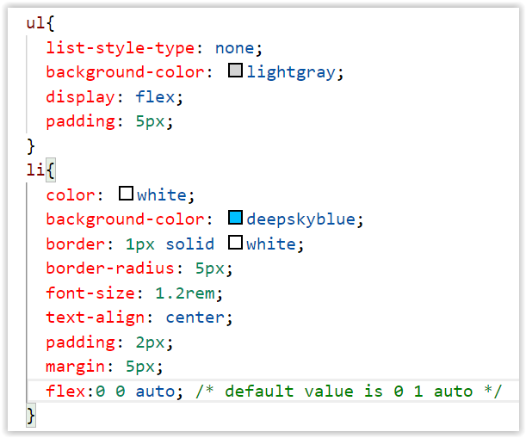
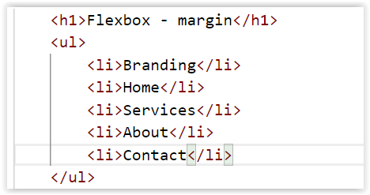
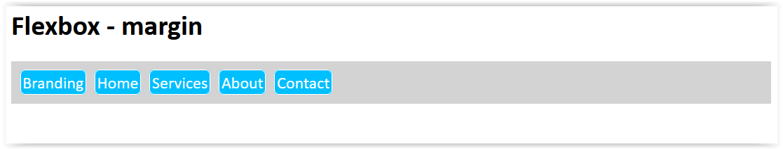
Flexbox en margin: auto;
margin: auto instellen op een item zal vrije ruimte “verplaatsen”.
Notes:
PAT: ZONDER margin => wat is dan de margin?

Slide 31
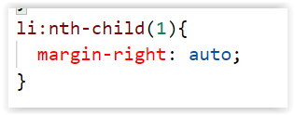
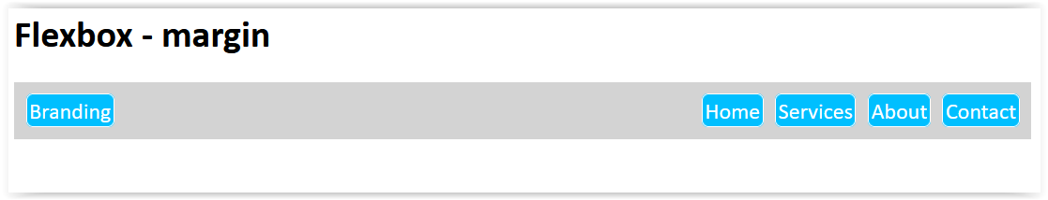
Flexbox en margin: auto;
Rechtermarge instellen zorgt dat daar de vrije ruimte geplaatst wordt.

Slide 32
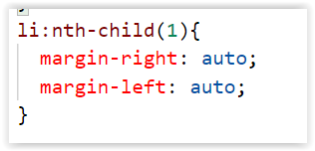
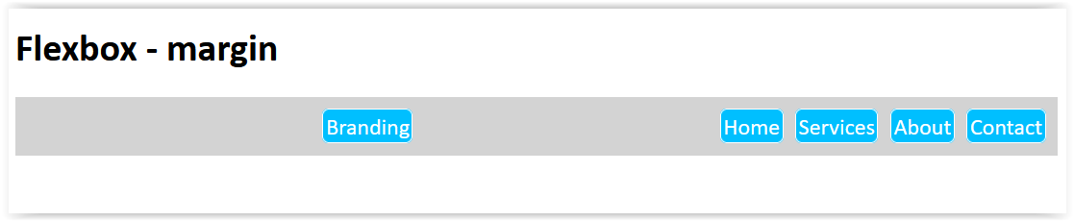
Flexbox en margin: auto;
Beide margins instellen zorgt dat de vrije ruimte langs beide kanten verspreid wordt

Slide 33
Float

Slide 34
Floating elements (vlotten)
float : left / right / none
Elementen worden uit de normale flow gehaald. Men kan dan meegeven in welke richting (right – left) ze zullen vlotten binnen hun bevattende container (parent block). Elementen worden tegen de opgegeven rand geplaatst.
De overige elementen binnen deze container (parent block) zullen dan de vrijgekomen plaats proberen op te vullen en zullen zich rond het element plaatsen.
Het is duidelijk dat voor het vlottende element een breedte zal moeten worden ingesteld (een block element neemt altijd de maximale breedte in van de bevattende container)

Slide 35
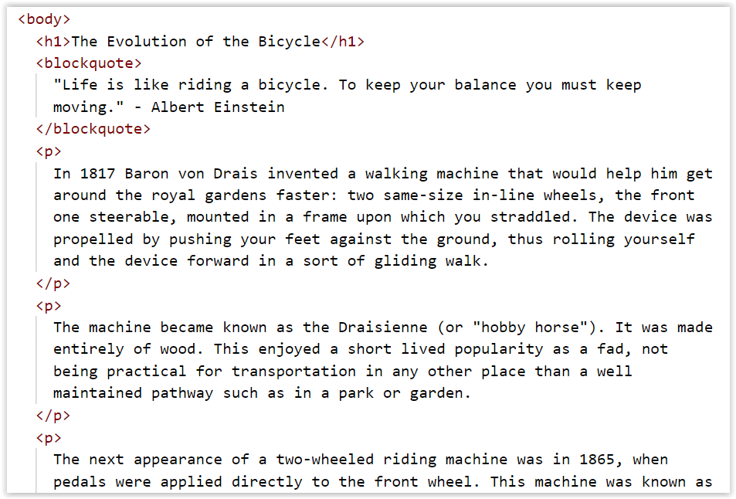
Floating left en right
02-Float/01-float.html

Slide 36
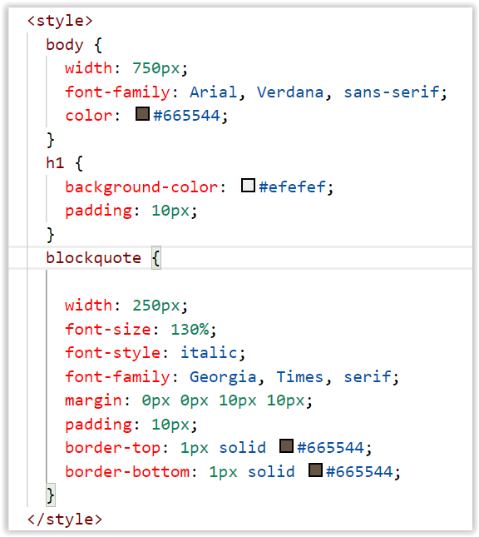
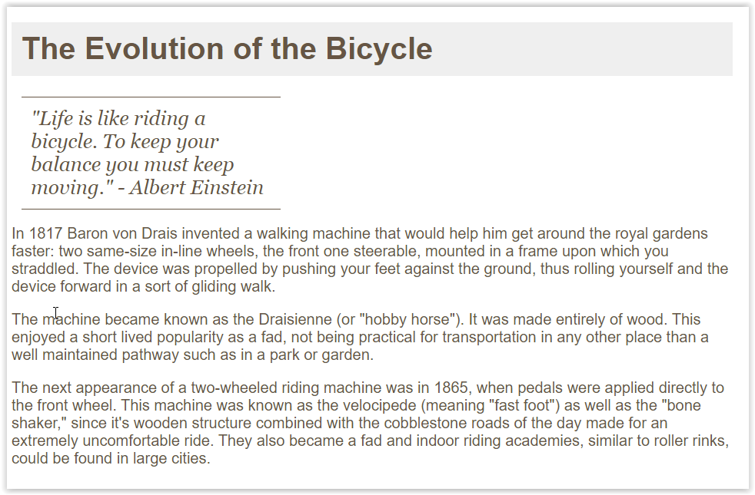
Floating left en right
Normal flow

Slide 37
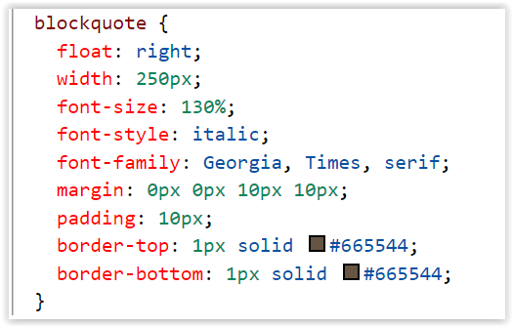


Floating left en right
Blockquote floating

Slide 38

Floating: stacking order
Stacking order : meerdere vlottende elementen
Floating elements worden vaak gebruikt om block elementen naast elkaar te plaatsen. Dit kan soms voor problemen zorgen.
Floating elements vlotten eerst tegen de bovenrand van de parent en dan tegen de volgende beschikbare rand

Slide 39


Floating: stacking order

Slide 40


Floating: stacking order

Slide 41
Floating: stacking order
Een oplossing voor dit probleem kan zijn om het element dat vastzit, de float te laten clearen met clear: left;
Om terug te keren naar de normale flow van de pagina moeten we de floatende elementen clearen. De clear eigenschap kan volgende waarden hebben: left – right – both – none.
De eigenschap clear betekent: plaats het element (vlottend of niet) onder het voorafgaande floating element.

Slide 42


Floating: stacking order

Slide 43


Clearing floats
Probleem: de background en border van parent loopt niet tot onder floating elementen.
Probleem: Of indien binnen een container alle elementen floated zijn, dan is het alsof de bevattende container geen hoogte of breedte meer heeft, dit is gekend onder de term: container collapse.

Slide 44



Clearing floats
Probleem: De background en border van parent loopt niet tot onder floating elementen
Oplossing 1 : voeg extra leeg element toe

Slide 45

Clearing floats
Probleem: De background en border van parent lopen niet tot onder floating elementen
Oplossing 2: display: flow-root toepassen op parent-element.
Oplossing 3 (verouderd): clearfix toe te passen op parent element
https://css-tricks.com/snippets/css/clear-fix/
Notes:
"clearfix" is dus de naam van de class. Het ":after" gedeelte kun je vergelijken met ":hover" van een linkje. Het is een psuedo-element en het zorgt ervoor dat er content toegevoegd wordt achter de bestaande content van het element waaraan de class gekoppeld wordt. Het wordt altijd gebruikt in combinatie met de declaratie "content":

Slide 46
Position

Slide 47


Layout: met positionering
Om de normale flow te doorbreken bekijken we nu:
relatieve positionering: position: relative
absolute positionering: position: absolute
fixed positionering: position: fixed
De normale flow ziet er als volgt uit (position: static)

Slide 48


Relatieve positionering
position: relative
Relatieve positionering verplaatst het element relatief tov zijn positie in de normale flow. Dit heeft geen invloed op de positie van de andere elementen. Deze behouden hun normale positie.
Offset wordt bepaald door:
verticale verplaatsing: top – bottom
horizontale verplaatsing: left – right

Slide 49
Absolute positionering
position: absolute
Absolute positionering verplaatst het element relatief tov zijn eerste niet static parent element, of het body element indien alle parent elementen static zijn. Voor de overige elementen is het alsof dit element nooit aanwezig is geweest in de normale flow. Ze nemen dus posities in zonder rekening te houden met het absolute gepositioneerde element. Bij het scrollen beweegt het element mee.
Offset (px - % - em) wordt bepaald door:
verticale verplaatsing: top – bottom
horizontale verplaatsing: left – right

Slide 50


Absolute positionering

Slide 51
Vaste positionering
position: fixed
Vaste positionering verplaatst het element relatief tov het browser venster. Voor de overige elementen is het alsof dit element nooit aanwezig is geweest in de normale flow. Ze nemen dus posities in zonder rekening te houden met het vast gepositioneerde element. Bij het scrollen beweegt het element NIET mee. Wordt gedaan bij menubalken die niet mogen meescrollen.
Offset (px - % - em) wordt bepaald door:
verticale verplaatsing: top – bottom
horizontale verplaatsing: left – right

Slide 52



Vaste positionering
Header blijft vast bij het scrollen.

Slide 53
Positionering: z-index
Indien de positionering van elementen gewijzigd worden, kan het zijn dat elementen gaan overlappen. De volgorde van de elementen in de html pagina bepaalt welke bovenaan staat: het bovenste element zit steeds onder een element daaronder (stapelen van dozen, te beginnen met het eerste element)
Deze volgorde kan gewijzigd worden door de z-index. de mogelijke waarde is een geheel getal. Hoe hoger de waarde, hoe hoger op de stapel.

Slide 54


Positionering: z-index
zonder z-index

Slide 55


Positionering: z-index
met z-index

